Slide 1

第8章 操作系统

Slide 2
第8章 操作系统
学习目标
了解操作系统的发展历史、操作系统的分类、操作系统的体系结构、常用主流操作系统、操作系统的新发展。
掌握操作系统概念、操作系统的功能、操作系统的一些基本概念及组成。
操作系统(Operating System)是建立在裸机上的第一层软件系统，属于计算机的系统软件。没有操作系统，整个计算机将无法正常工作。

Slide 3
8.1 操作系统概念
8.1.1 操作系统的一些基本概念
要理解操作系统的概念，首先要清楚两点：
操作系统属于软件，它是最接近于硬件的第一层软件。
一台计算机，首先必须为它安装操作系统，计算机才能够正常工作。
“操作系统就是合理管理并控制计算机系统内各种软、硬件资源，并能够合理组织工作流程、方便用户使用的程序的集合”。
例如：Windows，Unix，Linux等

Slide 4
8.1.1 操作系统的一些基本概念
现代操作系统通常都有着一些共同的基本概念。
1．并发
并发通常指多个任务可以在同一个时间段内同时执行，即允许多个任务在宏观上并行，微观上仍然串行(对于单CPU系统而言)。而并行则指的是多个任务真正意义上的同时执行
2．操作系统内核
(1) 处理机的工作状态。通常除了嵌入式系统中非常简单的CPU之外，多数CPU都有两个工作模式，分别称为核心模式和用户模式。
(2) 操作系统内核。操作系统在核心态下运行的部分称为操作系统内核。通常，内核应该具有的基本功能有处理机调度、存储管理、I/O管理和文件管理等。

Slide 5
8.1.1 操作系统的一些基本概念
3．进程和线程
进程(Process)指的是程序的一次执行。
在操作系统中，进程是资源分配的最小单位。如果系统不支持线程，那么进程同时也是处理机调度的基本单位。
4．死锁
当多个进程在系统中运行时，如果对于这些资源的使用不加限制或规范，就可能引起系统中所有进程集合中的进程都无法执行完成，它们都在等待本进程集合中的进程释放相应的资源，这些进程就处于死锁状态。

Slide 6
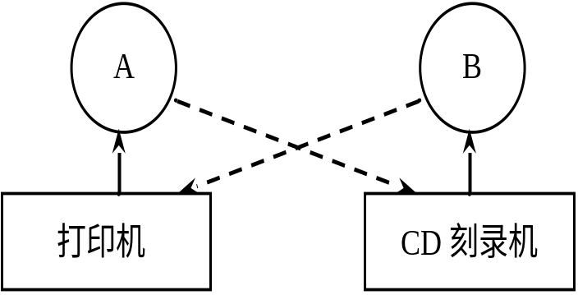
8.1.1 操作系统的一些基本概念
一个简单的例子，可以通过它来理解死锁的概念
设有两个进程A、B，为了完成各自的应用它们都需要使用打印机和CD刻录机。假设系统首先已经将打印机分配给了进程A，CD刻录机分配给了进程B，并且两个进程都已经开始执行，用实箭头分别指向这两个进程表示这样的资源分配；如果A在执行过程中，还要请求使用CD刻录机才能最终完成它的应用，而B在执行中也要请求使用打印机才能结束，用虚箭头表示这样的资源请求。
运行结果是，A、B进程都会在某个时刻无法继续执行完成，A因为要使用B已经拥有的CD刻录机而无法得到，处于一个阻塞等待状态；而B也会因为要使用已经分配给A的打印机处于阻塞等待状态；最终，进程A、B谁都无法执行完成，处于一个永远等待的状态，这就是死锁。

Slide 7
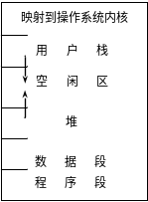
8.1.1 操作系统的一些基本概念
5．地址空间
每台计算机都配备有一定大小的物理内存，这些物理内存由一些连续的物理单元组成，为这些物理单元分别编址，就是内存的物理地址。
任何程序要得以执行，就必须映射到物理地址空间。每个进程也有它的地址空间，通常称为逻辑地址空间或虚地址空间，指的是进程的逻辑地址的集合，这个地址的开始值通常为0，一直到某个最大值 2³²-1 。这个最大值与系统的地址结构有关，例如，如果采用32位地址结构，这个最大值就是。一个进程的虚空间通常有如图所示的布局。

Slide 8
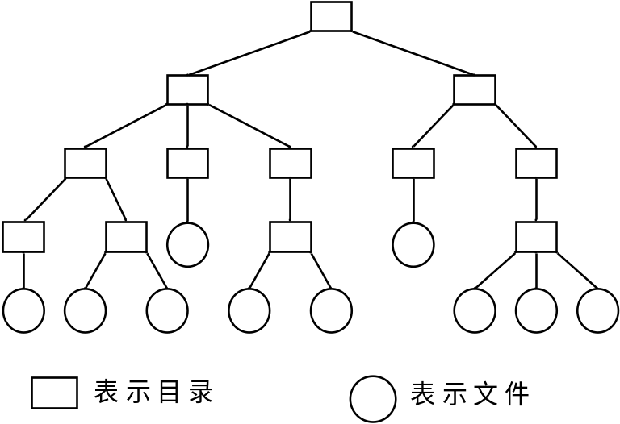
8.1.1 操作系统的一些基本概念
6．I/O设备
操作系统通常将I/O设备分为两类：字符设备和块设备。
记录设备状态，设备分配，缓冲功能，设备独立性功能。
7. 文件管理
逻辑结构，物理结构，存取方式，方便的操作，目录管理，安全，可靠性，共享等。

Slide 9
8.1.1 操作系统的一些基本概念
8．安全
随着计算机技术应用的普及以及与信息技术的不断结合、发展。
信息安全本身已经成为一门重要的学科，引起了广泛的关注和研究。
9．shell脚本
shell实际上是操作系统的命令解释器，同时，它也是命令级的用户接口。同时其本身也是一种高级编程语言，它有变量和程序控制结构。
系统管理员通常编写一些shell脚本来方便地对系统进行管理和维护，通过执行shell脚本程序，用户能够简单并且迅速地开始一系列复杂的任务或者执行一个重复的程序。

Slide 10
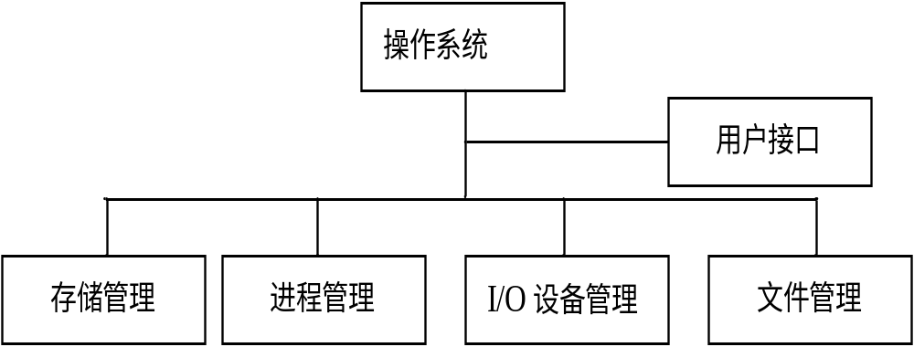
8.1.2 操作系统的基本组成
现代操作系统一般由用户接口、进程管理、存储管理、I/O设备管理、文件管理5个部分组成，如图所示。

Slide 11
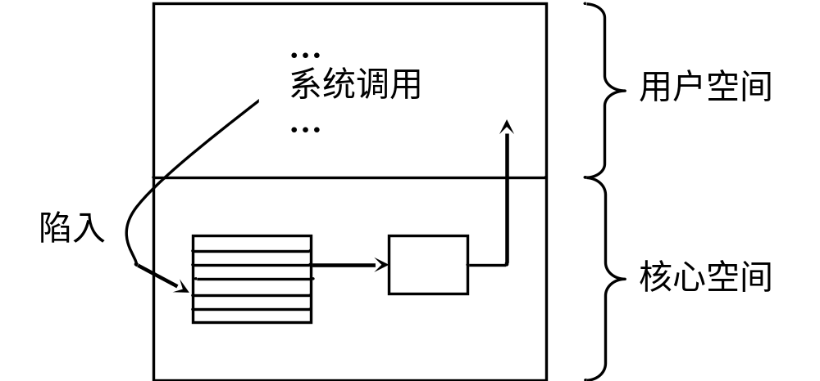
8.1.1 操作系统的一些基本概念
1．用户接口
操作系统通常都提供两类用户接口：命令接口(如shell命令)和程序接口(也称系统调用，大多数系统以函数形式提供给用户使用)。
编程人员通过系统调用请求系统资源，它就像是一个黑匣子，向用户屏蔽了系统内部的控制。系统调用的过程如图所示。

Slide 12
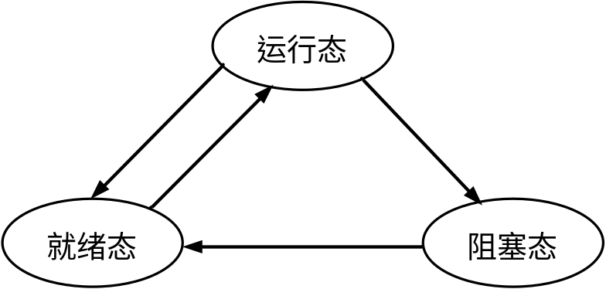
8.1.1 操作系统的一些基本概念
2．进程管理
(1) 进程的描述。
进程是程序的一次执行，它是一个动态的概念。
(2) 进程的状态及转换。
进程一般有3个最基本的状态：运行态、就绪态、阻塞态
(3) 进程控制和调度。
可以暂且将进程调度看作是处理机调度。

Slide 13
8.1.2 操作系统的基本组成
(4) 进程间通信。
进程与进程之间往往有着不同的联系，通常把这些联系划分为两类：
进程之间需要共享系统内的某些资源而引发的进程之间的约束。（例如，有两个进程都要使用系统打印机资源，如果打印机先分配给了其中一个进程，另外一个进程就只有等待前面那个进程释放该资源
进程间的联系是运行在系统内的进程，它们需要互相发送消息、相互等待、相互合作，即进程之间有着直接的相互影响。(例如，有一批数据需要按顺序分别计算并打印输出，两个进程—计算进程和打印进程共同完成)

Slide 14
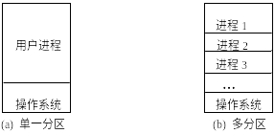
8.1.2 操作系统的基本组成
3．存储管理
存储管理方式主要有单一分区、多分区、分页、分段及段页等多种不同的方式。
(1) 单一分区存储管理方式
整个内存除了操作系统外，其余的内存空间只分配给一个进程使用。
(2) 多分区存储管理方式。多分区存储管理方式将内存除操作系统之外的空间划分成多个分区。

Slide 15
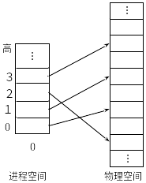
8.1.2 操作系统的基本组成
(3) 分页存储管理方式
动态分区存储管理虽然可以在一定程度上实现虚拟存储，但是，仍然有它的局限性：有时需要在内、外存之间交换多个进程，这一操作系统开销非常大。另外，可用分区的大小仍然会限制一个进程能否运行。

Slide 16
8.1.2 操作系统的基本组成
(4) 分段存储管理方式
这种管理方式将进程的虚空间按照逻辑性来加以划分，可以分为程序段、数据段、堆栈段等，然后利用动态分区存储管理的方式进行内存管理，只不过内存分配的对象不再是整个进程，而是进程的一个段。
(5) 段页存储管理方式
段页式的存储管理方式将分页与分段两种方式相结合。

Slide 17
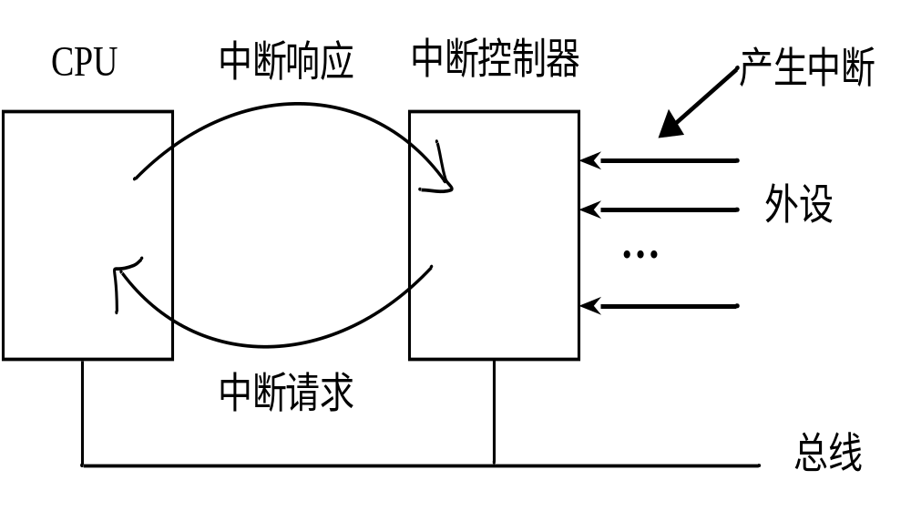
8.1.2 操作系统的基本组成
5．I/O设备管理
(1) 中断。
当设备完成了输入/输出后，会通过中断控制器向CPU发出硬件中断，这些硬件中断都事先有固定的编号，称为中断号。每个硬件中断都有相应的中断服务程序。

Slide 18
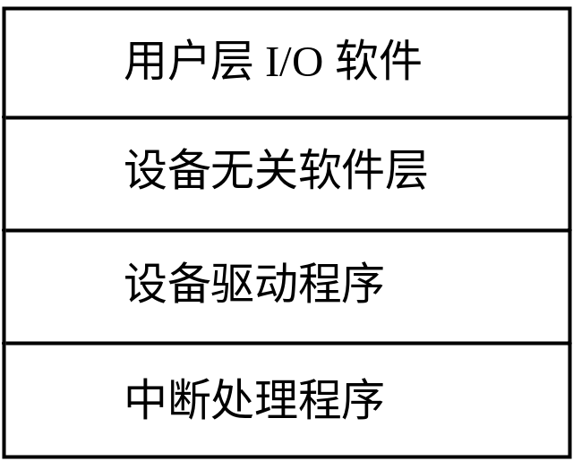
8.1.2 操作系统的基本组成
(2) I/O软件。
I/O软件通常组织成如图所示的层次结构。
① 中断处理程序。
② 设备驱动程序。
③ 设备无关软件层。
④ 用户层I/O软件。

Slide 19
8.1.2 操作系统的基本组成
5．文件管理
文件是保存信息的一种主要形式，通常把操作系统中进行文件管理的部分归为文件系统。
(1) 文件命名。
(2) 文件属性。
(3) 文件操作。
(4) 文件逻辑结构。
①无结构的字节序列，如源程序文件、目标代码文件；
②有结构的记录式文件，记录通常指一个具有特定意义的信息单位。
(5) 文件的存取方式。
①顺序存取
②随机存取。
(6) 文件的物理结构。
常见的文件物理结构有3种：连续文件、链接文件、索引文件。

Slide 20
8.1.2 操作系统的基本组成
① 连续文件
开销比较大、浪费存储空间
② 链接文件
有利于文件的动态变化，只适合采用顺序存取方式，存取效率不高。
③ 索引文件
方便了文件的存取、适应于经常变化的文件，但文件很大时索引表也会变得很庞大。
(7) 文件目录管理。
① 路径名。
一种是绝对路径名，如/usr/jone/tail.c或\usr\jone\tail.c
另一种是相对路径。
② 目录的操作
这些常用的操作有创建、删除、打开、关闭、读、重命名、链接、取消链接等。

Slide 21
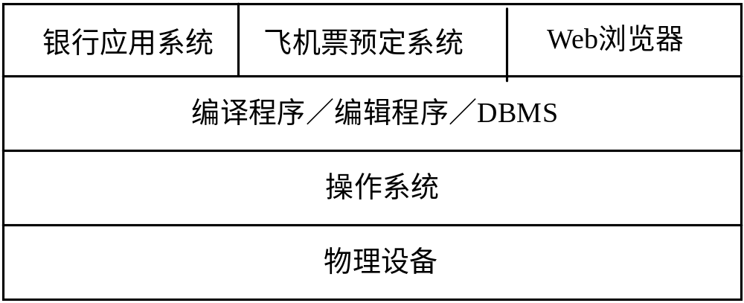
8.1.3 操作系统在计算机系统中的地位
计算机系统通常可以划分成如图所示的层次结构。
第一层为裸机硬件，第二层到第四层都可以称为软件层，其中，第二层和第三层为系统软件层，第二层即为操作系统层。

Slide 22
8.1.4 操作系统的启动
操作系统的启动是由引导程序来完成，这个程序通常放在基本输入/输出系统中。
操作系统控制机器的所有活动。具体的启动步骤如下：
(1) 系统加电，处理器复位，查找含有计算机启动指令的BIOS。
(2) BIOS执行加电自检，检测系统各个部件，同时显示检测信息。

Slide 23
8.1.4 操作系统的启动
(3) 将自检结果与CMOS(Complementary Metal-Oxide-Semiconductor，一种特殊的只读存储器，其中存储了计算机的配置信息)中系统配置信息相比较，如果有问题，系统会做出相应的处理。
(4) 如果自检成功，BIOS就会到外存中读取分区引导块进入内存，并执行引导块程序对操作系统核心进行引导，操作系统核心进入内存后即接管系统，继续系统的初始化等工作。
(5) 操作系统根据系统配置信息，执行并启动一些系统程序，完成整个系统的启动。

Slide 24
8.2 操作系统的发展
计算机硬件发展与计算机应用相结合的角度，通常把操作系统的发展划分为手工操作、批处理系统、多道程序系统、现代操作系统等4个阶段。

Slide 25
8.2.1 手工操作阶段
主要元器件是电子管，CPU运算速度比较慢(只有几千次/s)。
系统资源利用率低。
计算机系统的可靠性也低。

Slide 26
8.2.2 批处理系统阶段
20世纪50年代中期，出现了晶体管元器件
CPU的处理速度得到了提高
计算机系统的可靠性提高
出现了一些早期的程序设计语言，如汇编语言、FORTRAN语言。
提出了批处理系统

Slide 27
8.2.3 多道程序系统阶段
20世纪60年代出现了集成电路制造工艺
CPU的处理速度有了更大提高
系统的性价比有了很大的提高
人们提出了多道程序设计技术
基本思想：将内存划分为几个部分，每一部分称为一个内存分区，每个分区中存放不同的作业，如图所示这样CPU的利用率可以得到很大程度的提高。

Slide 28
8.2.4 现代操作系统阶段
20世纪80年代起，大规模集成电路得到了进一步发展，硬件成本不断降低计算机系统的应用已经又从商业领域扩展到了普通的企业及个人。
具有图形用户界面
出现了网络操作系统、多处理机系统、分布式操作系统，嵌入式操作系统也飞速发展。

Slide 29
8.3 操作系统原理
1． 进程
进程是指程序的一次执行。进程具有以下特征:
(1) 动态性
进程是进程实体的执行过程，所以，动态性是进程最基本的特性。
(2) 并发性
指多个进程实体，共存于内存中，能在一段时间段内同时执行。
(3) 独立性
进程是一个能独立运行的基本单位。
(4) 异步性
进程按异步方式运行。
(5) 结构特征
进程实体是由程序段、数据段及进程控制块3部分组成

Slide 30
8.3 操作系统原理
2．进程的同步与互斥
进程同步是指有协作关系的进程之间不断地调整它们之间的相对速度或执行过程，以保证临界资源的合理利用和进程的顺利执行。
实现互斥的一种软件是采用锁机制，即提供一对上锁(Lock)和开锁(Unlock)原语，以及一个锁变量w或者是锁位。

Slide 31
8.3 操作系统原理
3．线程
一个进程内部的基本调度单位称为线程或轻型线程。
针对线程的3种基本状态，存在5种基本操作来转换线程 的状态:
(1) 派生；(2) 调度；(3) 阻塞；(4) 激活；(5) 结束
线程与进程的比较:
(1) 进程是资源分配的基本单位。
(2) 线程是分配处理机的基本单位，它与资源分配无关，即真正在处理机上运行的是线程。
(3) 一个线程只能属于一个进程，而一个进程可以有多个线程，且至少有一个线程。
(4) 线程在执行过程中需要协作同步。不同进程的线程间要利用消息通信的发放实现同步。

Slide 32
8.4 操作系统的分类
1.批处理操作系统
主要特点是系统吞吐量大、系统资源利用率较高、平均作业周转时间(作业从提交到结果输出的时间)较长，系统无交互力。
2.分时操作系统
较好的交互性；同时，系统资源利用率也得到了很大的提高。
3.实时操作系统
具有事件驱动的特点，往往是由外部事件来触发系统的响应；有实时性和高可靠性的要求。

Slide 33
8.4 操作系统的分类
4.网络操作系统
组成网络的各台计算机物理分散且高度自治，各计算机都有各自的软、硬件资源，系统的主要目的是共享网络资源、信息交换和协作。
5.嵌入式操作系统
具有普通计算机具有的通常功能，但同时具有实时系统的特征，通常是更小的具有一定硬件控制功能的系统。

Slide 34
8.5 操作系统的功能
操作系统的功能通常可分为扩展的虚拟机功能和资源管理功能两个方面 。

Slide 35
8.5.1 资源管理功能
1．处理机管理
2．存储管理
(1) 内存分配
(2) 内存保护
(3) 虚拟存储
(4) 地址映射
3．I/O设备管理
4．文件管理

Slide 36
8.5.2 扩展的虚拟机功能
操作系统为用户提供了友好的人机交互以及程序级接口，使得计算机看上去像是功能得到了扩展的机器。

Slide 37
8.5.3 网络操作系统的功能
常用的网络操作系统有Windows NT、UNIX、Linux、NetWare等。网络操作系统除具有一般操作系统的功能外，还 应该具有网络通信、网络资源管理以及多种网络服务等功能。
(1) 网络通信
任务是在源主机和目标主机之间，实现数据传输。
(2) 网络资源管理
对网络中的各种软、硬件资源实施管理;保证数据的安全性和一致性。

Slide 38
8.5.3 网络操作系统的功能
(3) 网络服务
为网络用户提供多种网络服务。
(4) 网络管理
保证计算机网络的安全性。
(5) 互操作
能与服务器通信，还能访问服务器上的文件系统。

Slide 39
8.6 操作系统的体系结构
整体结构
实质上是没有结构，整个操作系统由若干的具有一定独立功能的过程组成，过程和过程之间可以根据需要按事先定义的接口相互进行调用。
分层结构
操作系统按一定的功能模块分层组织，下一层是相邻上一层的基础，层与层之间有严格的接口定义，只在相邻层之间发生交互。

Slide 40
8.6 操作系统的体系结构
虚拟机结构
它以运行在裸机上的核心软件(虚拟机监控软件/或某一种操作系统)为基础，向上提供虚拟机的功能，每个虚拟机都像是裸机硬件的复制。
微内核结构
尽量减小运行于核心态下的内核，将操作系统的一些传统功能作为服务器进程在用户态下运行，内核更多的是在多个服务器进程间以及用户进程与服务器进程间进行消息传递。

Slide 41
8.7 并发性
并发性是指两个或多个事件在同一时间间隔内发生。并行性是指两个或多个事件在同一时刻发生。
实现并发技术的关键之一是如何对系统内的多个活动(进程)进行切换。在多道程序环境下，并行性使多个程序同一时刻可在不同CPU上同时执行。

Slide 42
8.8 调度与分派
常用的任务调度算法如下:
1．优先数调度
优先数调度算法是基于设置的进程优先数，把处理器分派给就绪队列中优先数最高的就绪进程。
2．时间片轮转法调度
轮转法调度进程的关键：一是要利用时钟，定时发出时钟中断，以调度另一就绪进程运行；二是决定时间片大小，时间片过大，退化为优先数法，难以实现轮转执行，增加系统开销。
3．分级调度
分级调度又称反馈队列或多级队列调度，该调度算法的主要思想是将就绪进程列入多个不同级别的就绪进程队列。

Slide 43
8.9 安全与保护
计算机安全性基本内容是对计算机系统的硬件、软件、数据加以保护，不因偶然或恶意原因而造成破坏、更改和泄露，使计算机系统得以连续、正常地运行。
  1．操作系统安全性主要内容
  2．安全需求
  3．安全策略
  4．安全模型
  5．安全机制
  (1) 内存保护
  (2) 运行保护。
  (3) I/O保护
  6．认证机制
  7．授权机制

Slide 44
8.10 文件系统
操作系统中负责管理和存储文件信息的软件机构称为文件管理系统，简称文件系统。
文件系统由3部分组成：与文件管理有关的软件、被管理的文件以及实施文件管理所需的数据结构。
从系统角度来看，文件系统是对文件存储器空间进行组织和分配，负责文件的存储并对存入的文件进行保护和检索的系统。

Slide 45
8.11 容错
系统的恢复能力就是容错能力，简称容错
20世纪80年代，第一代容错技术就开始进入商用领域
1993年，Intel I860处理器在Stratus的硬件级容错体系结构中成功应用
1996年，容错技术得到HP的支持，共同推出Stratus Continuum系列，将Stratus容错结构结合HP PA－RISC对称多处理技术。

Slide 46
8.12 系统性能评价
1．性能评价目的
(1) 系统性能评价是指在众多的系统中选择一个最需要的系统，或在众多的方案中选择一个较好的方案，达到较好的性价比
(2) 对已有系统的性能缺陷进行改进，以便提高其运行效率
(3) 对未来设计的系统进行性能预测，在性能成本方面实现最佳设计或配置

Slide 47
8.12 系统性能评价
2．性能评价参数
(1) 可靠性或可利用性。
(2) 处理能力或效率。
吞吐率：系统在单位时间内能处理正常作业的个数。
响应的时间：系统得到输入到给出输出之间的时间。
利用率：在给定的时间区间中，各种部件(包括硬设备和软系统)被使用的时间与整个时间之比。
丢失率(或阻塞率)：信息传输(用户呼叫)丢失量与信息传输(用户呼叫)总量之比。

Slide 48
8.12 系统性能评价
3．性能评价方法
(1) 测量方法。通过一定的测量设备或一定的测量程序，直接从系统测得各项性能指标或与之密切相关的量，求出相应的性能指标。
(2) 模拟模型方法。用程序动态地模拟系统及其负载。
描述：模拟语言建立系统模型。
执行：事件或时间驱动系统模型。
统计分析：性能参数。
(3) 分析方法。用数学模型工具的理论与方法描述性能与 系统、负载之间的关系。

Slide 49
8.13 脚本
脚本（Script）就是指通过记事本程序或其他文本编辑器创建，并保存为特定扩展名的文件。
脚本通过利用应用程序或工具的规则和语法来表达指令，以控制应用程序(包括注册表程序)中各种元素的反应。
脚本的作用在每一种应用程序中起的作用都是不一样的。

Slide 50
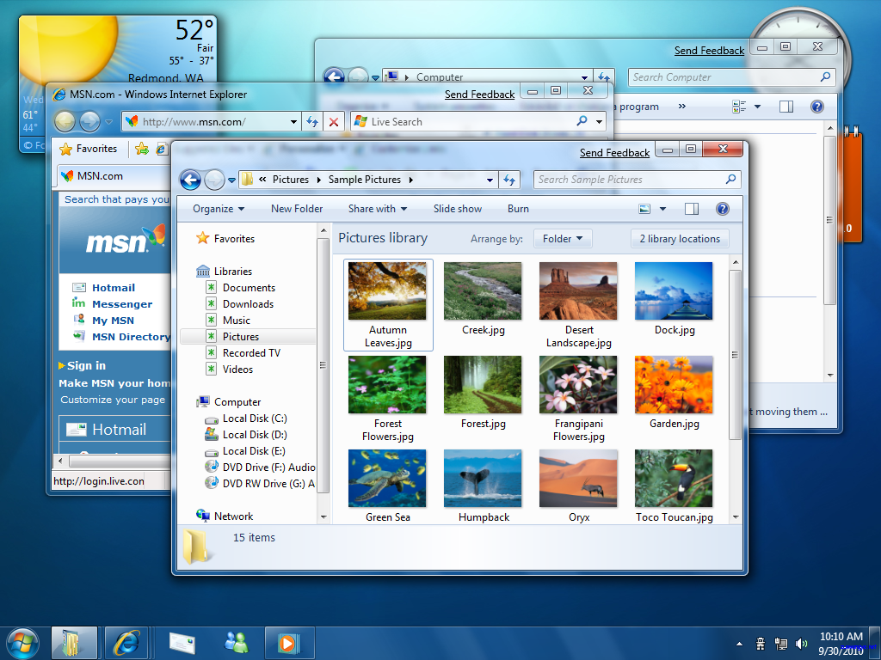
8.14 主流操作系统简介
Windows操作系统
(1) 发展历史
(2) 特点：统一的窗口和操作风格 、丰富的应用程序与应用开发工具 、事件驱动程序的运行方式 、多任务的图形化用户界面 、支持网络及多媒体技术 ，提供丰富的应用程序接口 、广泛的硬件支持 。

Slide 51
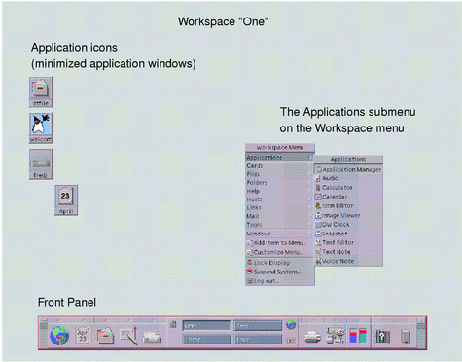
8.14 主流操作系统简介
UNIX操作系统
(1) 发展历史
(2) 特点：多用户、多任务、分时，友好的用户接口 ，可装卸的树型结构文件系统 ，设备文件化 ，较强的可移植性 。

Slide 52
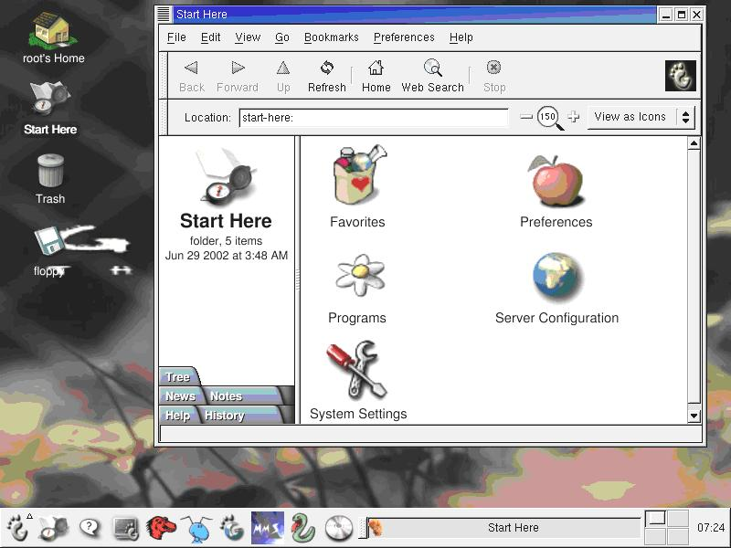
8.14 主流操作系统简介
Linux操作系统
(1) 发展历史
(2) 特点：友好的用户接口 ，超强的可移植性 ， 模块化设计的开源软件 ，强大的通信及网络功能 ，强大的健壮性 。

Slide 53
8.15 操作系统的新发展
多媒体操作系统(Multimedia OS)
分布式操作系统(Distributed OS)
嵌入式操作系统(Embeded OS)

Slide 54
8.16 本章小结
本章介绍了计算机操作系统的定义，操作系统就是合理管理并控制计算机系统内软、硬件资源，合理组织工作流程、方便用户使用的程序的集合。
操作系统从产生到获得广泛应用，经过了人工操作、批处理系统、多道程序设计系统到现代操作系统等几个阶段的发展。作为最接近于硬件的第一层软件，操作系统应该具有的两个基本功能就是资源管理功能和扩展的虚拟机功能，即操作系统不仅要合理组织调度系统内的软、硬件资源，还可以屏蔽硬件的固有特性，向用户提供透明的、方便的使用方式。尽管操作系统产品多样，但都可以简单划分为批处理系统、分时系统、实时系统、网络操作系统和嵌入式系统等常见类型。操作系统实现复杂，但是在基本组成上都是相似的，都应该具有进程管理、内存管理、设备管理、文件系统及人机接口等组成。

Slide 55
8.16 本章小结
在操作系统市场竞争中，Windows、UNIX、Linux因为历史发展的原因和各自具有的特点成为目前计算机系统的主流操作系统。操作系统从未停止过发展的步伐，结合信息技术的飞速发展，多媒体操作系统、分布式操作系统、嵌入式操作系统已成为操作系统研究的热点。

